Slide 1
大数据基础
李丰
Feng.li@cufe.edu.cn
中央财经大学

Slide 2
大数据时代最关心的几个问题
什么是大数据？
大数据能做什么？
哪里有大数据？
怎么分析大数据？

Slide 3
事实
48％的高管认为，大数据是一个有用的工具，而另外23％的人认为大数据将彻底改变企业的管理方式。
缺乏了解如何利用大数据直接阻碍了大数据在企业中的应用。
李丰 | 大数据

Slide 4

想像中的大数据
李丰 | 大数据

Slide 5
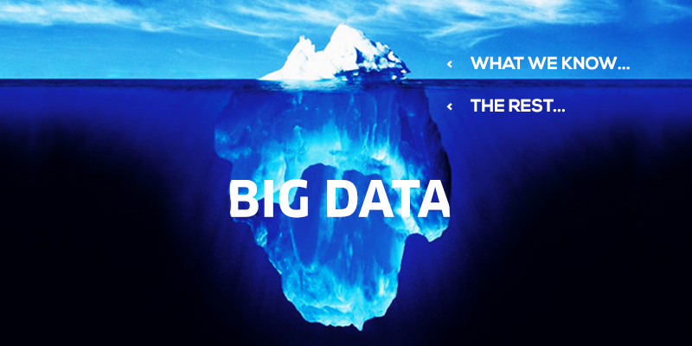
实际的大数据
李丰 | 大数据

Slide 6
大数据起源与发展
大：多，非常多，海量
数据：有价值，有指导作用
李丰 | 大数据
Notes:
1

Slide 7
什么是大数据
Volume 数据大小
Velocity 数据输入输出的速度
Variety 多样性
Variability 变化性
Veracity 真实性
Complexity 复杂性
李丰 | 大数据

Slide 8
1YB = 1,000 ZB
截止2011年，没有任何人类制造的存储设备容量达到1YB
1ZB = 1,000 EB
据估计2012年全球所有存储数据为2.7ZB
1EB = 1,000 PB
1克DNA中可以储存360EB的信息量。
1PB = 1,000 TB
在2009年，阿凡达3D版使用了多于1PB来储存。
Google的服务器场的估计容量大约是5.625PB(截止2004年)。
国会图书馆 (美国)藏品数量的估计近似值大约是10PB（包括非书籍资料, 截止2005年）
在2012年的8日, Facebook 共使用了约100PB。
全世界印刷材料的内容总量大约是300PB。
1TB = 1,000 GB
绝大多数笔记本硬盘的容量
数据单位
李丰 | 大数据

Slide 9
数据分布
据IBM称，90％的组织收集的数据为商业数据。
社会化媒体在这份名单上排名最低，仅为39％。
全世界90%的数据在过去两年被创造。
李丰 | 大数据

Slide 10
大数据起源与发展
起源于搜索引擎（Google,百度）
社交网络，电商等互联网领域丰富发展（Facebook, QQ, Alibaba）
全民大数据
李丰 | 大数据
Notes:
<number>

Slide 11



大数据应用经典案例
经典教科书案例---奶爸与啤酒
Prada,RFID,大数据分析
李丰 | 大数据
Notes:
<number>

Slide 12
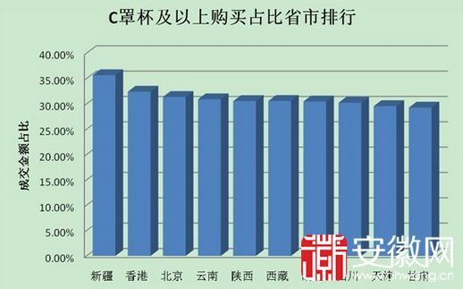
大数据应用经典案例
淘宝数据魔方
类似产品：京东罗盘，微数据等
李丰 | 大数据
Notes:
<number>

Slide 13
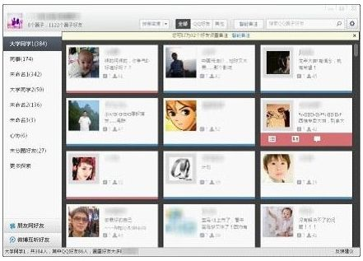
大数据应用经典案例
QQ圈子把前女友推荐给未婚妻
李丰 | 大数据
Notes:
<number>

Slide 14
大数据解决方案：医药销售预测
传统数据：各种药品门店销售数据
困扰：
如何精准的控制库存
如何预测接下来五天的进药量
门店销售人员不懂大数据，甚至不会操作Excel
解决方案：
结合外部数据：天气数据
数据上云，中央解决
门店销售人员配备APP

